Slide 1
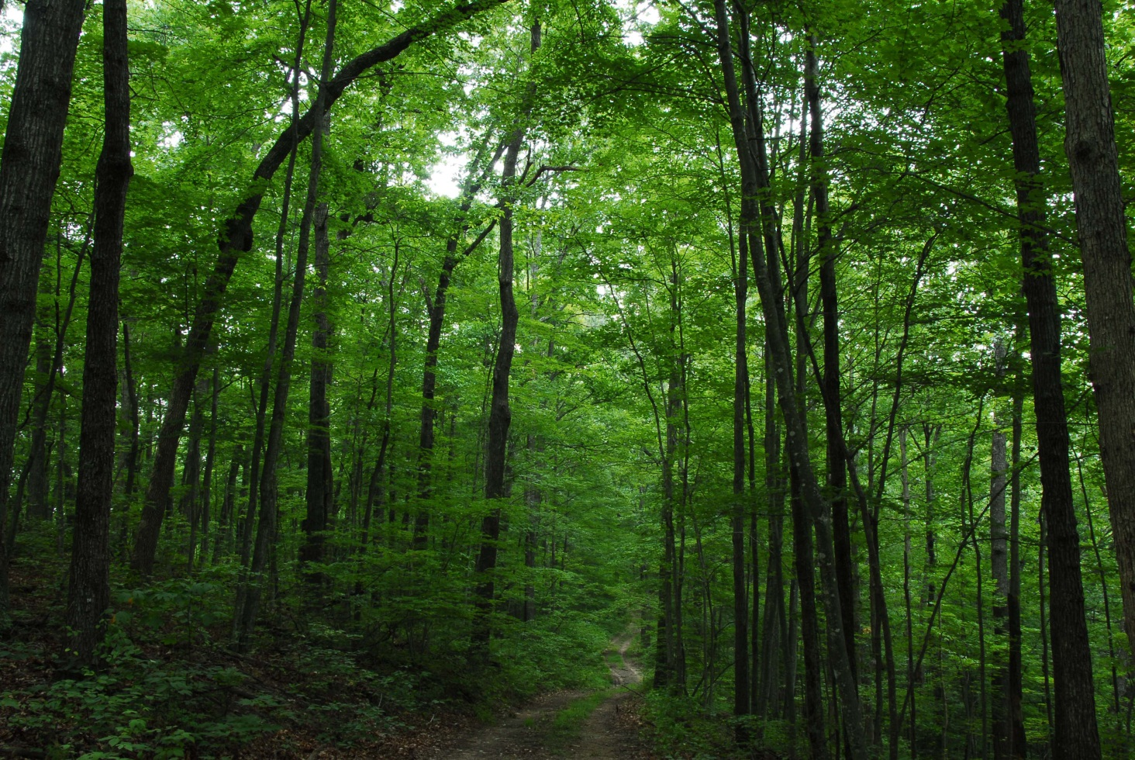
ŠUME

Slide 2
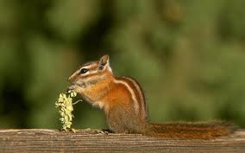
Šuma je životna zajednica drvenastih i zeljastih biljaka i životinja.

Slide 3
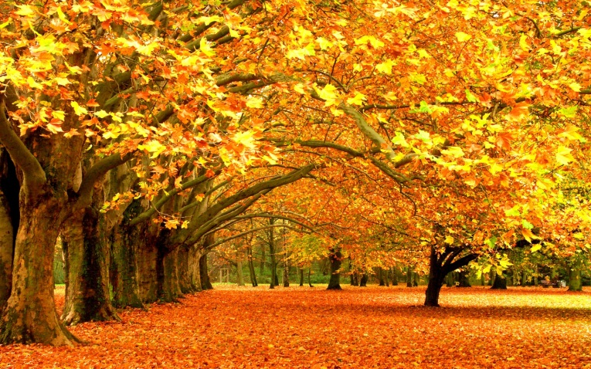
Biljke u šumi su raspoređene po spratovima.
Na najnižem spratu rastu zeljaste biljke (ljubičica,jagorčevina...).
Sledeći sprat čine žbunaste biljke (glog,leska,dren...).
Najviši je sprat drvenastih
biljaka (bukva,hrast,javor...).

Slide 4
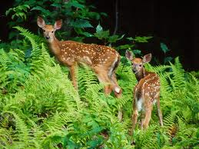
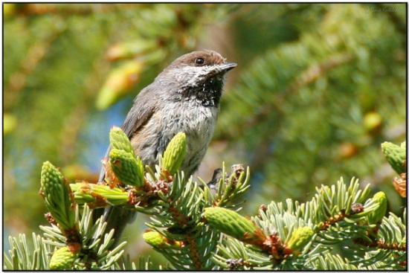
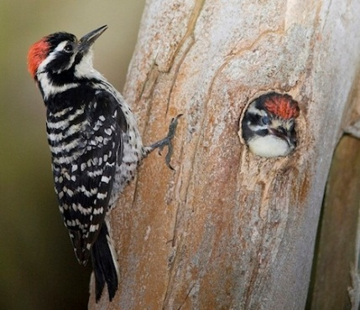
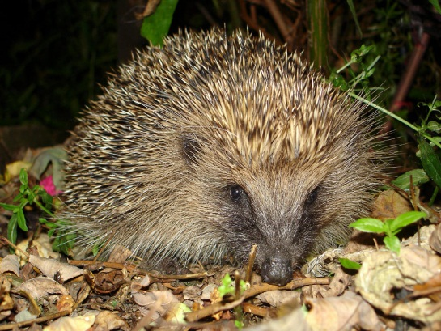
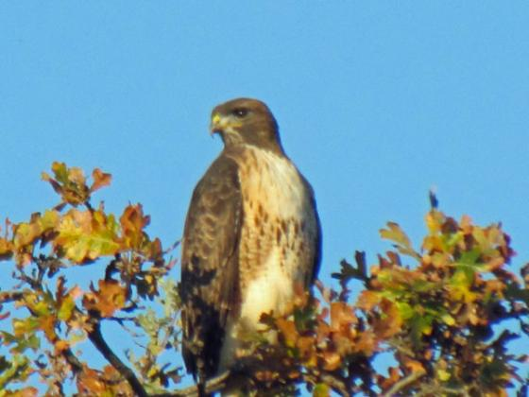
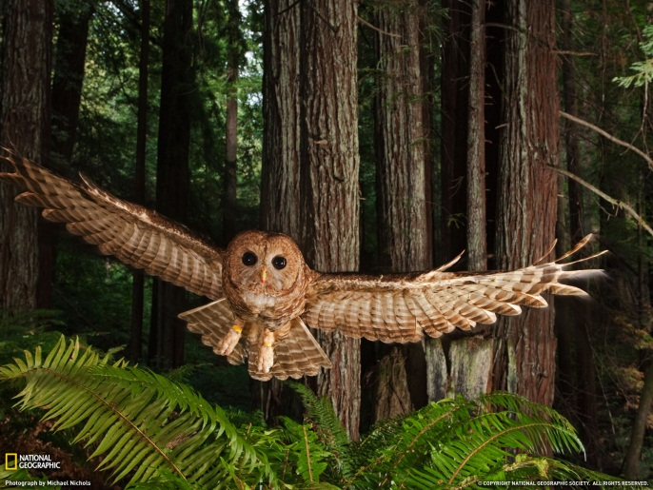
I životinje u šumi žive po spratovima.
Niži spratovi pripadaju insektima,glistama i sisarima.
U žbunju se gnezde ptice (kos,slavuj...).
Na najvišem spratu žive ptice grabljivice (sova,kobac...).

Slide 5
Od prirodnih uslova (zemljišta,reljefa,vlage,svetlosti,toplote,nadmorske visine) zavisi koja vrsta šume će se razviti.
U podnožjima planina rastu listopadne šume.
U najvišim delovima rastu četinarske šume.
U središnjim delovima planina rastu mešovite šume.

Slide 6
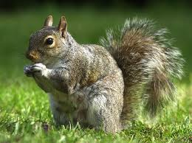
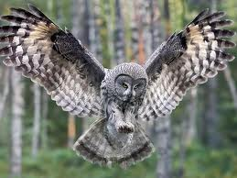
Lanac ishrane je veza živih bića u okviru jednog staništa.Ovo je jedan lanac ishrane u šumi.

Slide 7
Šume su važne zbog:
zaštite od vetra
zaštite od buke
proizvodnje materijala za gradnju
proizvodnje kiseonika
odmora i rekreacije
zaštite od poplava
prečišćavanja vazduha

Slide 8
KRAJ
Luka Marković 3/6

